Slide 1
Resolviendo un problema simple
El juego de la vida

Slide 2

Es el momento de ver como aplicar estas ideas en la practica.
Para ello, diseñare una maquina que resuelva un problema automáticamente.
Empezare por definir el problema.
El problema a resolver es el de un juego de mesa.
Sobre un tablero de ajedrez (una cuadricula de 8 por 8 casillas)
pondre una unica ficha.
esta ficha podra moverse una casilla con cada jugada.
imaginare que el tablero es un laberinto,
con una entrada y una salida.
Digamos que la entrada esta en la casilla A1,
y que la salida esta en la casilla H8.
y lo que quiero saber es,
cual es el camino que la ficha debe recorrer para ir desde la entrada hasta la salida ?
Ficha
Salida
Entrada

Slide 3
Definire ahora las caracteristicas de la maquina que encontrara la solucion.
he comentado que los recursos basicos que una maquina de calculo necesita son
- memoria, para mantener la informacion
- y el procesador, para realizar los calculos.
he comentado tambien que la vida puede proporcionar estos recursos.
- el ADN es un soporte de informacion que podemos utilizar para almacenar los datos necesarios.
- y en la reproduccion, los datos contenidos en el ADN del individuo se modifican para crear un nuevo individuo, diferente del anterior.
ADN como soporte de memoria y
reproduccion como mecanismo de procesamiento de datos.
con este objetivo,
creare una nueva especie de seres vivientes.
En donde,
un individuo representara un estado del juego
y al reproducirse
creara todos los siguientes estados posibles.
la informacion que el ADN del individuo debera contener sera la siguiente:
- la posicion de la ficha en el tablero
(le llamare 'NOMBRE')
- la posicion que sus antepasados directos tenian en el tablero (le llamare 'ANTEPASADOS')

Slide 4
Esta información es suficiente para representar el estado en que el juego se encuentra en un momento determinado.
en el ADN se almacena la informacion necesaria para construir a un individuo.
y Un individuo de esta especie representa un estado del juego.
Por ejemplo,
(
NOMBRE : B3
ANTEPASADOS : A1-A2-B2
)
este individuo, representa un punto del juego en donde la ficha se encuentra en la posicion 'B3' (nombre),
y el camino que ha recorrido hasta ahora es
'A1-A2-B2' (antepasados).
Podria dejar el juego ahora y retomarlo otro dia,
con la informacion que he grabado sera facil retomarlo en este punto.
Esta informacion es suficiente para reconstruir el estado en que habia quedado el juego.

Slide 5
Procesar la informacion.
el mecanismo de reproduccion sera el procesador.
Definire ahora las operaciones que debe realizar sobre los datos.
Los individuos de esta especie representan estados del juego.
el juego cambia de estado cada vez que se realiza una jugada.
en cada jugada la ficha se mueve una distancia de una casilla.
cuando un individuo tiene descendencia, sus hijos representaran estados vecinos, o
todas las jugadas validas que puedan realizarse a partir de la posicion del padre.
en este caso,
la posicion del hijo estara a una distancia de una casilla desde la posicion del padre.
para calcular la nueva posicion el procesador hara lo siguiente :
la posicion esta codificada como una letra y un numero,
por ejemplo, 'B3'
son jugadas validas,
((LETRA - 1) o (LETRA) o (LETRA + 1)
MAS
(NUMERO - 1) o (NUMERO) o (NUMERO + 1))
siempre que
el hijo no sea igual que el padre y la ficha no quede fuera del tablero.

Slide 6
es decir,
la letra no puede ser menor que A ni mayor que H
y el numero no debe ser menor que 1 ni mayor que 8
y el hijo generado no debe tener la misma posicion que el padre,
en este caso 'B3'
Por lo tanto, a partir de B3
seran jugadas validas,
A2, A3, A4,
B2, B4,
C2, C3, C4
X
X
X
X
X
X
X
X
X
Dire tambien que la reproduccion de estos individuos es asexual, un individuo de esta especie generara a sus hijos por si solo.
Digamos tambien que una generacion se produce cada segundo,
asi
todos los individuos vivos generaran todos los hijos posibles un segundo despues de nacer.
una vez creada la descendencia el individuo ya no es necesario.
El sistema ya esta definido.
Podemos ponerlo en marcha.

Slide 8
Como hemos dicho,
El proceso atravesara por una serie de estados, desde el estado inicial hasta llegar al estado final.
Por lo tanto el primer individuo que crearemos representara el estado inicial.
El tablero de juego con una ficha en la posicion de salida, A1.
(dibujo 1)
La ficha esta en la entrada del laberinto.
El individuo representa un estado del proceso.
Y lo que esperamos de el no es que resuelva el problema,
Sino que se reproduzca.
Al reproducirse generara los siguientes estados posibles.
Ese sera su trabajo.
Si A1 tiene todos los hijos posibles, estos seran, A2, B2 y B1.
Y estos hijos a su vez,
Se reproducirán, generando otros estados del proceso.

Slide 9
Todos los hijos posibles para ‘A1’, serán aquellos en donde la ficha se encuentre a una distancia de una casilla, es decir :
Posición= ‘A1’
Antepasados = ‘’
Posición= ‘A2’
Antepasados = ‘A1’
Posición= ‘B2’
Antepasados = ‘A1’
Posición= ‘A2’
Antepasados = ‘A1’

Slide 10
Con estas ideas,
veamos ahora, paso a paso, como el sistema encuentra la solución al problema.
Creamos al primer individuo de la especie.
Uno que representa el estado inicial del proceso.
En este caso ‘A1’
Este individuo no resolverá el problema.
Tampoco es necesario que conozca el problema que se quiere resolver.
Su objetivo es reproducirse y nada mas.
Y eso es lo que hará, tendrá todos los hijos posibles.
Y lo mismo harán todos los individuos de esta especie.
Y entonces,
sucede lo siguiente ...
Posición= ‘A1’
Antepasados = ‘’

Slide 11
Ahora que ‘A1’ esta vivo,
tendrá hijos. Y si tiene todos los posibles,
estos ocuparían las posiciones (marcadas con X)
que se muestran en el dibujo 7.
Entonces, entre ellos nace ‘B2’
(dibujo 8)
X
X
X
Posición= ‘A1’
Antepasados = ‘’
(dibujo 7)
Ahora que ‘B2’ esta vivo,
también tendrá hijos.
Y si tiene todos los posibles,
estos ocuparían las posiciones (marcadas con X)
que se muestran en el dibujo 9.
Posición= ‘B2’
Antepasados = ‘A1’
(dibujo 8)
Entonces, entre ellos nace ‘C3’
(dibujo 10)
X
X
X
X
X
X
X
X
X
Posición= ‘B2’
Antepasados = ‘A1’
(dibujo 9)
Posición= ‘C3’
Antepasados = ‘A1-B2’
(dibujo 10)

Slide 12
Y ahora que ‘C3’ esta vivo,
también tendrá hijos.
Y si tiene todos los posibles,
estos ocuparían las posiciones (marcadas con X)
que se muestran en el dibujo 11.
Entonces, entre ellos nace ‘D4’
(dibujo 12)
X
X
X
X
X
X
X
X
X
Posición= ‘C3’
Antepasados = ‘A1-B2’
(dibujo 11)
Y ahora que ‘D4’ esta vivo,
también tendrá hijos.
Y si tiene todos los posibles,
estos ocuparían las posiciones (marcadas con X)
que se muestran en el dibujo 11.
Posición= ‘D4’
Antepasados = ‘A1-B2-C3’
(dibujo 12)
Entonces, entre ellos nace ‘E5’
(dibujo 12)
X
X
X
X
X
X
X
X
X
Posición= ‘D4’
Antepasados = ‘A1-B2-C3’
(dibujo 11)
Posición= ‘E5’
Antepasados = ‘A1-B2-C3-D4’
(dibujo 12)

Slide 13
Y ahora que ‘E5’ esta vivo,
también tendrá hijos.
Y si tiene todos los posibles,
estos ocuparían las posiciones (marcadas con X)
que se muestran en el dibujo 11.
Entonces, entre ellos nace ‘F6’
(dibujo 12)
X
X
X
X
X
X
X
X
X
Posición= ‘E5’
Antepasados = ‘A1-B2-C3-D4’
(dibujo 11)
Y ahora que ‘F6’ esta vivo,
también tendrá hijos.
Y si tiene todos los posibles,
estos ocuparían las posiciones (marcadas con X)
que se muestran en el dibujo 11.
Posición= ‘F6’
Antepasados = ‘A1-B2-C3-D4-E5’
(dibujo 12)
X
X
X
Entonces, entre ellos nace ‘G7’
(dibujo 12)
X
X
X
X
X
X
Posición= ‘F6’
Antepasados = ‘A1-B2-C3-D4-E5’
(dibujo 11)
Posición= ‘G7’
Antepasados = ‘A1-B2-C3-D4-E5-F6’
(dibujo 12)

Slide 14
Y ahora que ‘G7’ esta vivo,
también tendrá hijos.
Y si tiene todos los posibles,
estos ocuparían las posiciones (marcadas con X)
que se muestran en el dibujo 11.
X
X
X
X
Entonces, entre ellos nace ‘H8’
(dibujo 12)
X
X
X
X
X
Posición= ‘G7’
Antepasados = ‘A1-B2-C3-D4-E5-F6’
(dibujo 11)
Posición= ‘H8’
Antepasados = ‘A1-B2-C3-D4-E5-F6-G7’
(dibujo 12)
Este individuo ‘H8’ representa el estado final que queríamos alcanzar.
Y tiene la respuesta al problema.
Su lista de antepasados es :
-”A1-B2-C3-D4-E5-F6-G7-H8”-
Y esa es la respuesta al problema,
el camino que va desde la entrada, hasta la salida del laberinto.

Slide 15
Que ha sucedido ?
Podríamos decir que el problema se ha resuelto solo.
Nadie ha pensado.
No se ha utilizado un cerebro para resolver el problema.
Ninguno de los individuos involucrados en la resolución
conocía el problema que queríamos resolver,
y ninguno de ellos tenía un cerebro.
Solo es reproducción
Los individuos representan estados del problema.
Se reproducen generando diferentes estados posibles.
No existen 2 individuos iguales.
continuan reproduciendose y generando estados diferentes,
hasta que, con el tiempo, nace un individuo que representa el estado final del problema.
Entonces, este individuo, el estado final, conoce la solucion al problema.
y todos sus hijos, y su descendencia, heredaran este conocimiento.

Slide 16
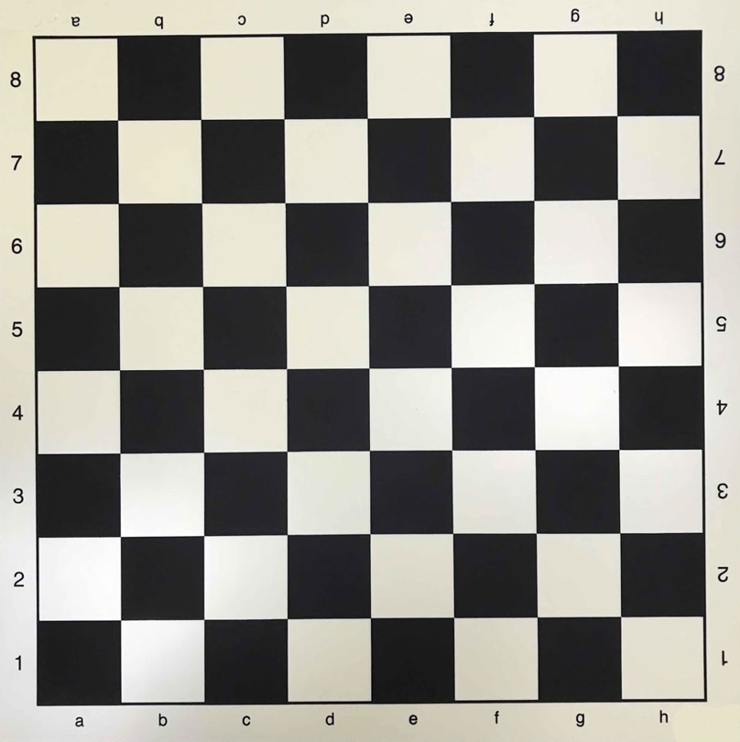
Ficha
Salida
H8
B7
A1
Entrada

Slide 17
Ficha
Salida
Entrada

Slide 18
posición=’B3’
antepasados=’A1-A2-A3’

Slide 19
posicion=’A4’
camino=’A1-A2-A3-B3-A4’
posicion=’B4’
camino=’A1-A2-A3-B3-B4’
posicion=’C4’
camino=’A1-A2-A3-B3’
posicion=’A3’
camino=’A1-A2-A3-B3-A3’
posicion=’B3’
camino=’A1-A2-A3-B3’
posicion=’C3’
camino=’A1-A2-A3-B3-C3’
posicion=’A2’
camino=’A1-A2-A3-B3-A2’
posicion=’B2’
camino=’A1-A2-A3-B3-B2’
posicion=’C2’
camino=’A1-A2-A3-B3-C2’

Slide 20
X
X
X
X
X
X
X
X
posición = ’C3’
antepasados = ’A1-B2’
(dibujo 11)
X
X
X
X
X
X
X
X
X

Slide 21
posicion = ’A1’
familia = ’’

Slide 22
posicion=’A2’
camino=’A1-A2’
posicion=’B2’
camino=’A1-B2’
posicion=’A1’
camino=’A1’
posicion=’B1’
camino=’A1-B1’

Slide 23
X
X
X
posicion=’A1’
camino=’A1’

Slide 24
posicion=’B2’
camino=’A1-B2’

Slide 25
X
X
X
X
X
X
X
X
posicion=’B2’
camino=’A1-B2’

Slide 26
posición = ’G7’
antepasados = ’A1-B2-C3-D4-E5-F6’
(dibujo 18)

Slide 27
X
X
X
X
X
X
X
X
posición = ’G7’
antepasados = ’A1-B2-C3-D4-E5-F6’
(dibujo 19)

Slide 28
X
X
X
X
X
X
X
X
X
X
X
posicion=’A1’
camino=’A1’
posicion=’B2’
camino=’A1-B2’
X
X
X
X
X
X
X
X
posicion=’G7’
camino=’A1-B2-C3-D4-E5-F6-G7’
posicion=’H8’
camino=’A1-B2-C3-D4-E5-F6-G7-H8’

Slide 29
position = ’H8’
ancestors = ’A1-B2-C3-D4-E5-F6-G7’

Slide 30
X
X
X
X
X
X
X
X

Slide 31
Token
Exit
H8
B7
A1
Entrance

Slide 32
position=’B3’
ancestors=’A1-A2-A3’

Slide 33
position = ’A1’
ancestors = ’’

Slide 34
position= ‘A1’
ancestors= ‘’
position= ‘A2’
ancestors= ‘A1’
position= ‘B2’
ancestors= ‘A1’
position= ‘A2’
ancestors= ‘A1’

Slide 35
position=’A1’
ancestors=’’
position=’A2’
ancestors=’A1’
position=’B1’
ancestors=’A1’
position=’B2’
ancestors=’A1’

Slide 36
X
X
X
X
X
X
X
X
position = ’G7’
ancestors = ’A1-B2-C3-D4-E5-F6’
(figure 19)

Slide 37
position = ’H8’
ancestors = ’A1-B2-C3-D4-E5-F6-G7’
(figure 20)

Slide 38
posicion = ’D4’
antepasados = ’A1-B2-C3’
X
X
X
X
X
X
X
X

Slide 39
X
X
X
X
X
X
X
X
posicion = ’C3’
antepasados = ’A1-B2’

